Slide 1
EPİLEPSİ

Slide 2
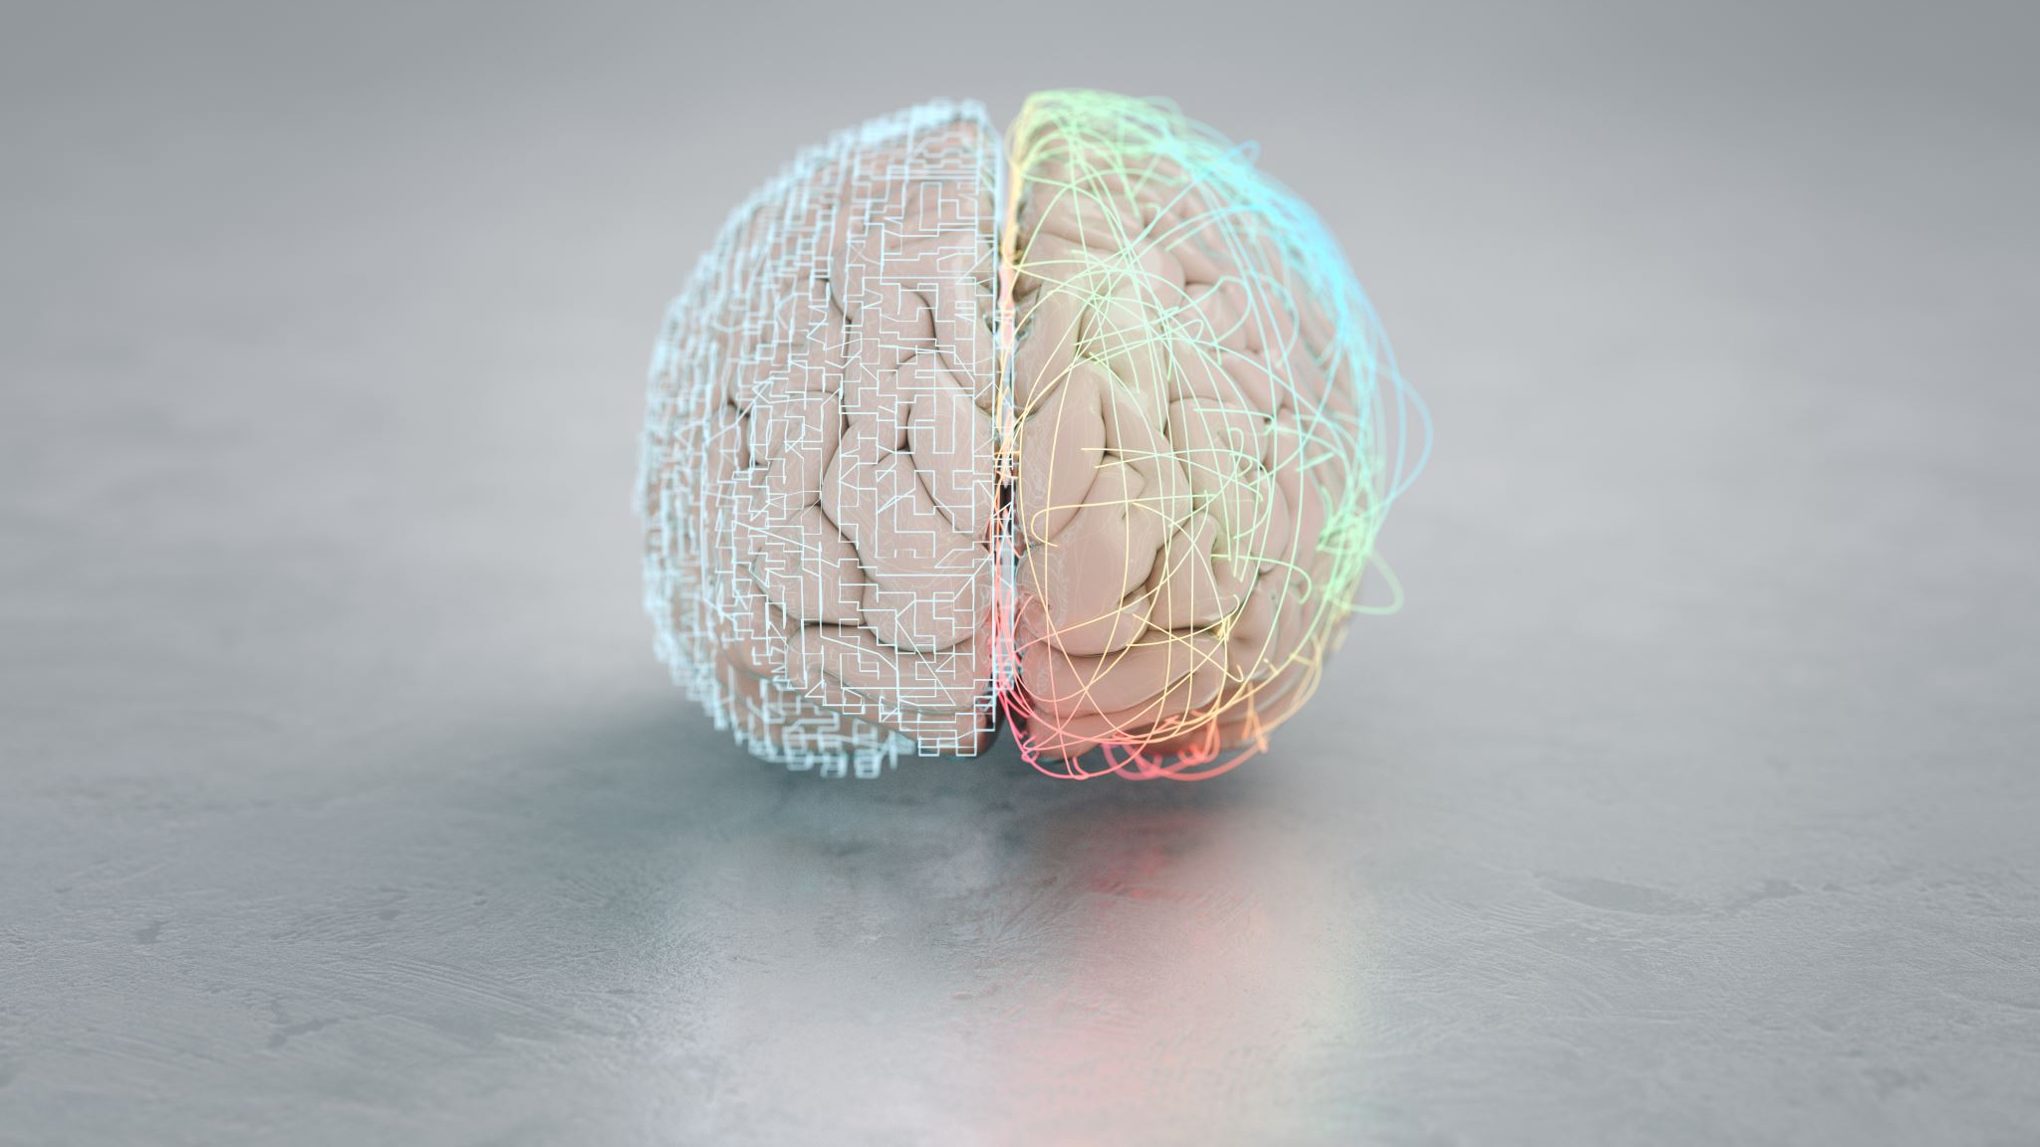
EPİLEPSİ NEDİR?
Beyinden kaynaklanan bir çeşit elektrik kaçağı ya da kısa devre sonucu bedende ortaya çıkan istemsiz hareket veya bilinç kaybıyla seyreden bir hastalıktır.

Slide 3
Tanı için EEG çekilir.

Slide 4
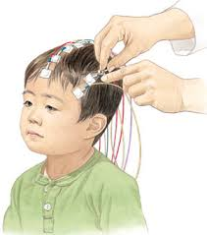
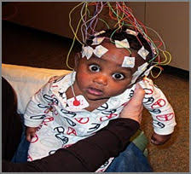
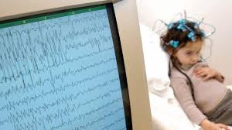
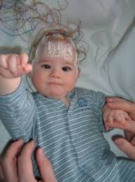
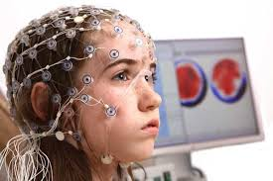
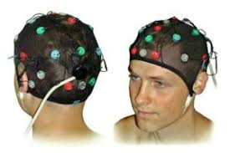

Slide 5
Epilepsi Belirtileri Nelerdir?
En sık bulgusu ; şuur kaybı, düşme ve vücutta kasılmalardır. Nöbetler gündüz veya gece uyku sırasında gelebilir.
Genel olarak ne zaman epilepsi belirtisi olduğu anlaşılmaz.

Slide 6
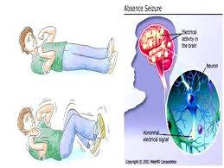

Slide 7
EPİLEPSİ NÖBETİNİN BELİRTİLERİ
En sık görülen belirti şuur kaybıdır.
Epilepsi nöbetinde ; şuur kaybına ağızda kayma, başta dönme, kol ve ellerde otomatik hareketler eşlik eder.
Büyük nöbet dediğimiz daha ciddi nöbetlerde yere düşme ve vücutta şiddetli kasılmalar görülür. Böyle durumlarda dil ve dudağı ısırma, idrar kaçırma da eşlik edebilir.
Çocuklukta görülen bazı nöbetlerde kasılma olmaksızın sadece göz dalması görülebilir.

Slide 8
EPİLEPSİ NÖBETİ SIRASINDA Ne YAPILMALIDIR?
Öncelikle sakin olup hastanın başını yan çevirin ve hastayı yan yatırın.
Hastanın ağzını açmaya çalışmayın ve herhangi bir şeyi hastanın ağzına sokmayın.

Slide 9
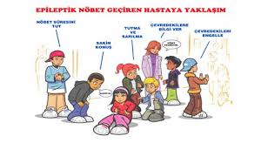

Slide 10
Yakası sıkıysa yakasını gevşetin.
Nöbetin bitmesini bekleyin ve hasta kendine gelene kadar yanından ayrılmayın.
Epilepsi nöbeti sırasında hastanın dışında çevresinde olan kişilerin ilk müdahaleleri çok önemlidir.
KİŞİYE ZARAR VERECEK ŞEYLERİ YAPMAKTAN KAÇINILMALIDIR.
İLAÇ KULLANIYORSA HASTA DOKTORA GİTTİĞİNDE BİLGİ VERİLMELİDİR:

Slide 11
DİNLEDİĞİNİZ İÇİN TEŞEKKÜRLER…

